Slide 1
PHÒNG GIÁO DỤC VÀ ĐÀO TẠO HUYỆN GIAO THUỶ
TRƯỜNG TIỂU HỌC GIAO YẾN
LỚP 3
ĐẠO ĐỨC
TÍCH CỰC HOÀN THÀNH NHIỆM VỤ
Giáo viên: Nguyễn Thị Nụ
Bộ sách: Kết nối tri thức với cuộc sống

Slide 2
ĐẠO ĐỨC
CHỦ ĐỀ 5: TÍCH CỰC
HOÀN THÀNH NHIỆM VỤ
Bài 6: Tích cực hoàn thành nhiệm vụ
Notes:
Bài giảng thiết kế bởi Ngoclan.

Slide 3
Mục tiêu
Nêu được một số biểu hiện của tích cực hoàn thành nhiệm vụ.
Nêu được vì sao phải tích cực hoàn thành nhiệm vụ.
Hoàn thành nhiệm vụ đúng kế hoạch, có chất lượng.
Nhắc nhở bạn bè tích cực hoàn thành nhiệm vụ.

Slide 4
KHỞI ĐỘNG
TRÒ CHƠI
“Kể các nhiệm vụ của em”
Notes:
Bài giảng thiết kế bởi Ngoclan.

Slide 5
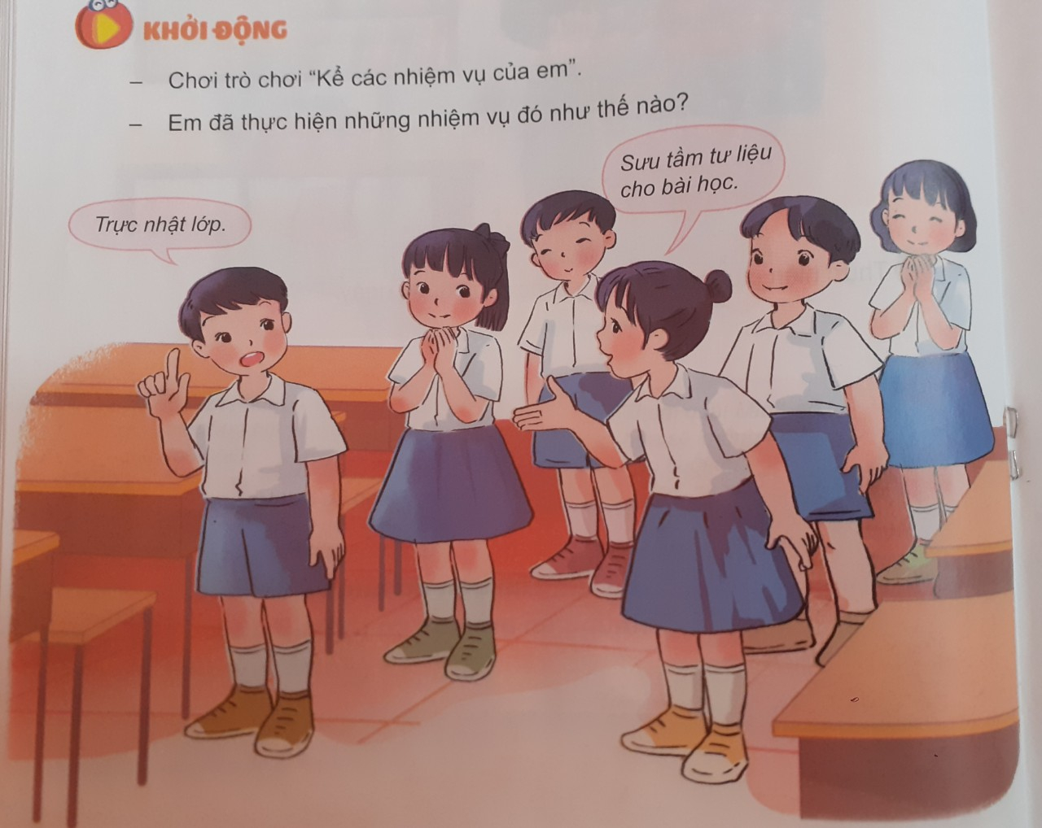

Slide 6
+ Việc làm của các bạn xứng đáng được nêu gương để mọi người noi theo và học tập.
+ Việc làm của các bạn rất có ích, giúp chúng ta rèn luyện tinh thần tự giác và đóng góp cho tập thể.
+ Việc làm của các bạn khơi dậy ý thức của mỗi cá nhân, nhắc nhở mọi người nên hoàn thành tốt những nhiệm vụ được giao.

Slide 7
KHÁM PHÁ
Notes:
Bài giảng thiết kế bởi Ngoclan.

Slide 8
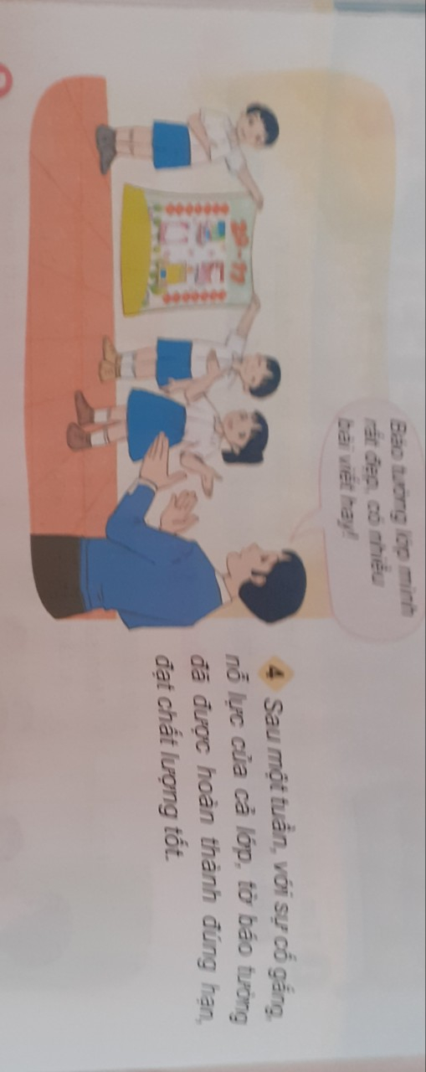
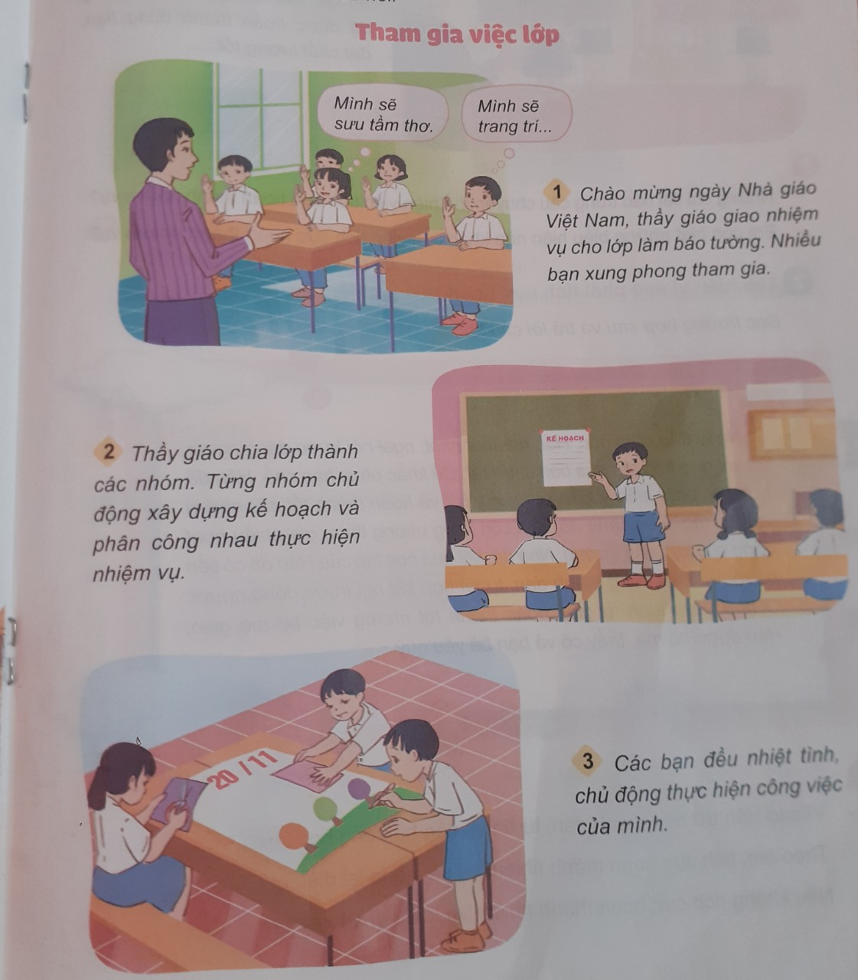
1. Tìm hiểu biểu hiện của việc tích cực hoàn thành nhiệm vụ.

Slide 9
- Những chi tiết nào trong câu chuyện thể hiện tích cực hoàn thành nhiệm vụ?
+ Xung phong tham gia + Chủ động xây dựng kế hoạch
+ Hoàn thành đúng thời gian quy định + Phân công nhau thực hiện
+ Hoàn thành tốt công việc
+ Tích cực thực hiện nhiệm vụ của mình

Slide 10
- Em còn biết những biểu hiện nào khác của việc tích cực hoàn thành nhiệm vụ?
+ Có tinh thần phấn đấu, không ngừng học hỏi để hoàn thành nhiệm vụ một cách xuất sắc.
+ Không ngại khó, không ngại khổ
+ Luôn đôn đốc, động viên các bạn cùng cố gắng hoàn thành nhiệm vụ.

Slide 11
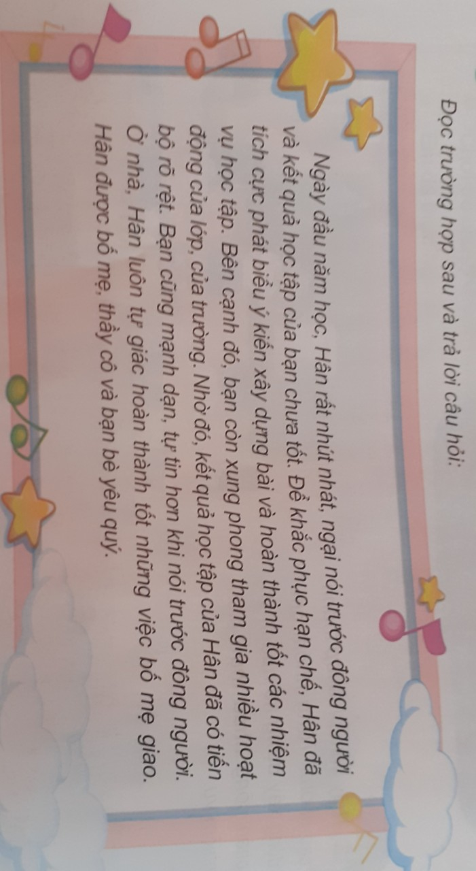
2. Tìm hiểu vì sao phải tích cực hoàn thành nhiệm vụ
Gà trống bay đến cây chò cao nhất,/ nhìn lên / thấy mây bồng bềnh và sao nhấp nháy.//
Vì sao Hân trở nên mạnh dạn, tự tin và tiến bộ trong học tập?
Theo em, tích cực hoàn thành nhiệm vụ sẽ mang lại điều gì?
Nếu không tích cực hoàn thành nhiệm vụ thì điều gì sẽ xảy ra?

Slide 12
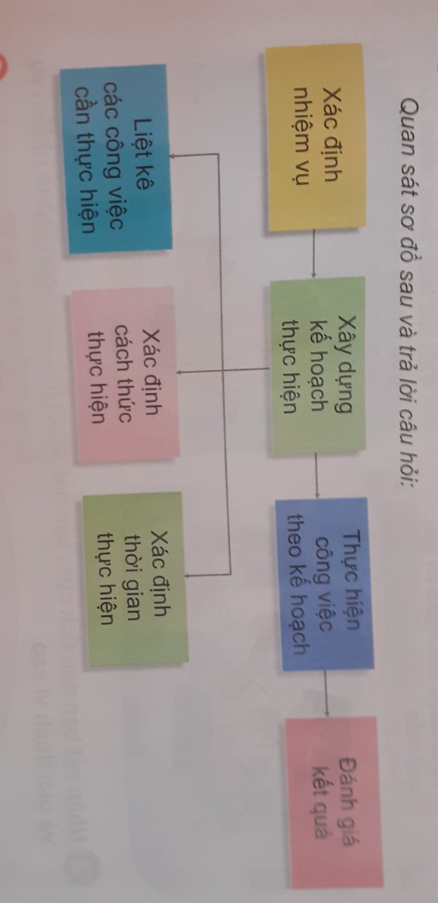
3. Tìm hiểu những việc cần làm để tích hoàn thành tốt nhiệm vụ
Gà trống bay đến cây chò cao nhất,/ nhìn lên / thấy mây bồng bềnh và sao nhấp nháy.//
- Để hoàn thành tốt nhiệm vụ em phải gì?
- Hãy kể một nhiệm vụ mà em đã hoàn thành tốt. Em đã thực hiện nhiệm vụ đó như thế nào?

Slide 13
Để hoàn thành tốt nhiệm vụ em cần:
Bước 1: Xác định nhiệm vụ đó là gì?
Bước 2: Xây dựng kế hoạch để thực hiện.
Bước 3: Tiến hành thực hiện công việc theo kế hoạch.
Bước 4: Đánh giá kết quả công việc đã thực hiện theo các tiêu chí về thời gian và chất lượng.

Slide 14
Chuẩn bị tiết 2
bài 5 Tích cực hoàn thành nhiệm vụ ở lớp, ở trường
SGK trang 37 LUYỆN TẬP

